Slide 1
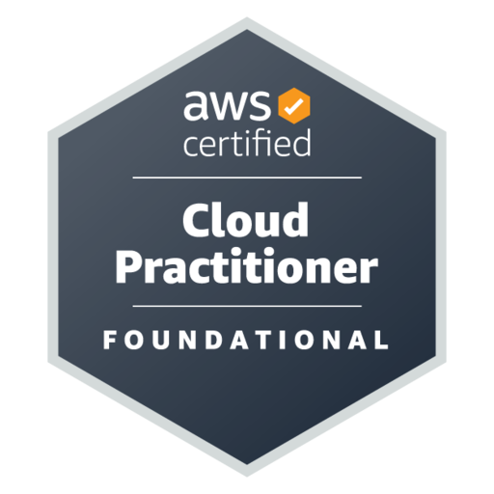



AWS Cloud Practitioner
Curso de preparación para la certificación
Redes y Seguridad parte 2

Slide 2
Elastic Load Balancing
Elastic Load Balancing
Distribuye tráfico entre múltiples recursos (EC2, contenedores, IPs).
Tipos:
Application Load Balancer (ALB)
Network Load Balancer(NLB)
Gateway Load Balancer(GWLB)

Slide 3
Elastic Load Balancing
Elastic Load Balancing
Tipo | Capa | Protocolos | Uso
Application Load Balancer | 7 | HTTP/HTTPS | Aplicaciones web
Network Load Balancer | 4 | TCP/UDP | Alto rendimiento
Gateway Load Balancer | 3 | IP | Inspección de tráfico

Slide 4
Amazon Route 53
Amazon Route 53
DNS
Routing inteligente
DNS: www.empresa.com -> 54.20.0.1
Routing inteligente: decide por donde enviar el tráfico

Slide 5
Amazon Route 53
Amazon Route 53
DNS
Routing inteligente
DNS: www.empresa.com -> 54.20.0.1
Routing inteligente: decide por donde enviar el tráfico
www.app.com
US East -> servidor A
Europa -> servidor B

Slide 6
Amazon Route 53
Tipos de enrutamiento
Simple: un dominio -> un recurso
Weighted: Divide tráfico por porcentaje
Servidor A:70%
Servidor B:30%
Latency: Envía al servidor más cercano
Usuario en Japón: región Tokio
Usuario en USA: región Virginia
Failover: se tiene servidor primario + respaldo
Primaro activo, si falla manda al secundario
Usa Health Checks

Slide 7
Amazon CloudFront
Amazon CloudFront
El contenido se guarda en caches Globales (CDN)
Ejemplo:
Una web está en S3 en us-east-1.
Usuarios en Asia experimentan alta latencia.
Con CloudFront el contenido se entrega desde Edge Locations cercanos.
CloudFront y Route53 son GLOBALES, al igual que IAM

Slide 8
Amazon CloudFront
ElasticCache: Guarda datos en memoria, para evitar consultas repetidas a base de datos
Acelera: consultas SQL / sesiones de usuario / contadores /datos frecuentes
CDN: Guarda copias del contenido web cerca del usuario
Acelera: imágenes / videos / CSS / javascript /páginas web
CDN mejora la latencia de la web

Slide 9
WAF
SEGURIDAD
Amazon WAF
Protege aplicaciones web contra ataques como:
SQL injection
cross-site scripting
bots maliciosos

Slide 10
AWS Shield
SEGURIDAD
AWS Shield
Protección contra ataques de DDos
Shield Standard (gratis)
Incluido automáticamente, mitigación básica
Shield Advanced (cuesta)
Incluye detección avanzada, mitigación más rápida, soporte
WAF y Shield son Globales
como Route53 y CloudFront
y como IAM

Slide 11
Servicios Globales
WAF
Shield
Route53
CloudFront
IAM

Slide 12
AWS CloudTrail AWS Artifact
AWS CloudTrail
Registra todas las acciones realizadas en AWS, quién hizo qué
AWS Artifact
Proporciona acceso a los reportes y certificaciones de cumplimiento y auditoría de AWS (SOC, ISO, PCI, etc.) para demostrar cumplimiento regulatorio.

Slide 13
AWS Config
AWS Config
Monitorea configuración de SEGURIDAD de recursos de AWS
Ejemplo:
Hay un S3 público
Reglas:
Todos los discos deben estar cifrados
Ningún bucket s3 debe ser public
MONITOREA LA CONFIGURACION DE SEGURIDAD
Da alertas

Slide 14
AWS GuardDuty
AWS GuardDuty
Detecta actividad maliciosa
Analiza logs:
VPC
DNS
CloudTrail
Ejemplo:
Intento sospechoso de acceso SSH

Slide 15
Amazon Inspector
Amazon Inspector
Busca vulnerabilidades de recursos
Software vulnerable
Analiza:
EC2
Paquetes instalados
Ejemplo:
Servidor tiene OpenSSL vulnerable
Servidor tiene versión vulnerable de apache Log4j

Slide 16
Amazon Inspector vs GuardDuty
ATAQUE ---- GuardDuty
VULNERABILIDAD ---- Inspector
Ejemplo:
Hacker intentando acceder: GuardDuty
Servidor con software vulnerable: Inspector

Slide 17
Amazon Macie
Amazon Macie
Alerta sobre datos sencibles
Analiza:
En los servicios como S3
Ejemplo:
Se detecta números de identificación en un bucket

Slide 18
AWS Security Hub
AWS Security Hub
Centraliza alertas de seguridad de:
GuardDuty
Inspector
Macie
Config

Slide 19
AWS Security Hub
AWS Security Hub
Centraliza alertas de seguridad de:
GuardDuty
Config
Macie
Inspector
Posibles ataques
Configuración de seguridad en recursos
Se detecta números de identificación en un bucket
Vulnerabilidades de software
Se detecta acceso desde IP maliciosa conocida
Se detecta EBS sin cifrado
Se detecta sistema operativo sin parches de seguridad
Datos sensibles en s3

Slide 20
Servicio KMS
Servicio KMS
Servicio que crea y administra claves criptográficas para cifrar datos.
Permite:
crear claves de cifrado
cifrar datos
controlar acceso a claves

Slide 21
Secrets Manager
Secrets Manager
Servicio para almacenar y gestionar credenciales sensibles de forma segura.
Qué guarda:
contraseñas de bases de datos
API keys
Permite rotación de claves

Slide 22
Secrets Manager vs KMS
EJEMPLO:
Levantamos una base de datos y debemos proteger:
La contraseña de la bdd se guarda en: Secret manager
Los datos sensibles dentro de la bdd se cifran con: KMS

Slide 23
AWS Certificate Manager
AWS Certificate Manager
Gestiona certificados SSL/TLS para habilitar HTTPS.

